Slide 1
Etiologie a patogeneze

Slide 2
Norma vs. patologie
Kde je hranice?
Co je „normální?“
Co udává normalitu?

Slide 3
Norma
Statistická
Socio-kulturní
Funkční
Mediální
Normativní

Slide 4
Etiologie a patogeneze
Nature x Nurture
Genetika x prostředí

Slide 5
Co má vliv na vnímání, prožívání a jednání?
Temperament
Attachement
Výchova
Socio-ekonomický vliv
Ranné zkušenosti
Biologické faktory
Kulturní prostředí
Co dál?

Slide 6
Závěry a diagnostika
Pozorování, rozhovor
Anamnéza
Psychodiagnostiké metody
Měření nepřímé (opatrně se závěry)

Slide 7
Organické duševní poruchy

Slide 8
Základní princip
Neexistují příznaky specifické pro duševní nemoc! – Jakákoliv psychopatologie může být způsobena poruchou mozku při jeho poškození („organické“) či systémové dysfunkci („symptomatické“)
= při první manifestaci vždy pátrat po „organicitě“

Slide 9
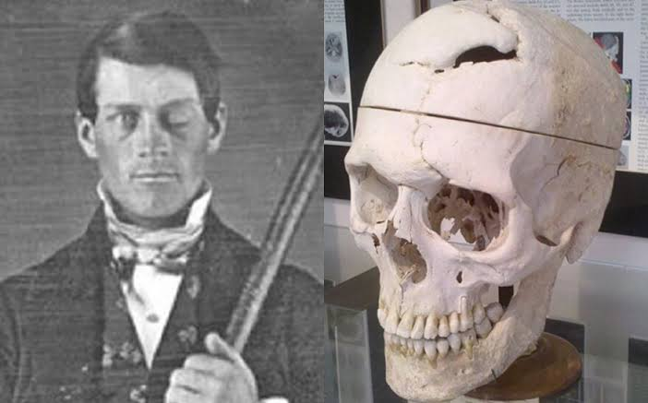
Phineas Gage

Slide 10
Diagnostika organické duševní poruchy
Suspektní organická porucha – časový vztah mezi rozvojem somatického onemocnění a rozvojem psychopatologie
Potvrzení diagnózy – odeznění somatické příčiny → odeznění psychopatologie

Slide 11
Varovné známky
Netypické projevy – poruchy vnímání (halucinace, iluze) – kognitivní poruchy – poruchy emotivity a nálad (deprese, mánie, úzkost)
Bradypsychismus, abulie, apatie, agitovanost, agrese
Poruchy paměti
Doprovodná symptomatika tělesného onemocnění

Slide 12
Psychické poruchy a symptomy v interních oborech
hepatální encefalopatie
systémový lupus erytematodus – kognitivní dysfunkce, deprese, změny osobnosti, psychotické příznaky, delirium
endokrinní poruchy – hypothyreóza s PM zpomalením, apatií, abulií, depresivní náladou, narušením kognitivních funkcí – hyperthyreóza s nervozitou, PM neklidem, zvýšenou aktivitou a podrážděností, případně záchvaty úzkosti či manickým syndromem; – Cushingův syndrom s depresivními příznaky, emočním stažením, apatií, hypobulií, bradypsychismem a poruchami paměti), • metabolické poruchy – např. hypoglykemie s depresivní symptomatikou, apatií, kognitivními poruchami, zmateností, úzkostí
kardiovaskulární poruchy – kognitivní poruchy, depresivní syndrom…

Slide 13
Psychické poruchy a symptomy v onkologii
depresivní a úzkostné příznaky – součást symptomatiky způsobené přímo tumorem
  zejména u karcinomu pankreatu, bronchogenních tumorů a tumorů mozku – v reakci na závažné onemocnění

Slide 14
Psychické poruchy a symptomy v chirurgických oborech
Poranění hlavy a tumory mozku – akutní symptomatika – pošk. mozku, delirium – postkontuzní syndrom či organicky podmíněné poruchy osobnosti
Perioperační a pooperační komplikace - deliria
Problematika závislostí

Slide 15
Psychické poruchy v gynekologii a porodnictví
Poporodní blues – počátek obvykle 3. den po porodu, vrchol 5. den; – rychlé změny nálad, úzkost, plačtivost, iritabilita, nespavost, ztráta energie a chuti k jídlu, pocit přepracování a zahlcení; – symptomy většinou přechodné, někdy však může dojít k přechodu do depresivní poruchy = Poporodní depresivní porucha
Poporodní (laktační) psychóza – v období dvou až čtyřech týdnů po porodu zvýšené riziko psychózy; – prvními příznaky často neklid, podrážděnost, dyssomnie, dále dezorganizace myšlení a chování, bludné vnímání, halucinace; při floridní psychotické symptomatice nutnost hospitalizace, zástavy laktace a antipsychotické léčby
Premenstruální dysforická porucha

Slide 16
Psychické poruchy v neurologii
Parkinsonova nemoc – deprese a úzkost – psychotické příznaky spojené s léčbou – porucha kontroly impulzů
Sclerosis multiplex – častá organická depresivní či úzkostná porucha, kognitivní poruchy, emoční dysregulace; problémem může být kortikoterapie
Epilepsie – v rámci aury se mohou vyskytovat úzkostné příznaky, afektivní příznaky, – iktálně, periktálně, postiktálně i interiktálně se mohou vyskytovat psychotické příznaky, často dochází ke změnám osobnosti (zvláště emoční instabilitě); – důležitá (a problematická) diferenciální diagnostika mezi epilepsií, disociativní poruchou a panickou poruchu
Mozkové nádory – mohou se projevovat různými psychickými poruchami a symptomy

Slide 17
F00-09 Organické duševní poruchy
Základní charakteristika
skupina duševních poruch, u kterých známe příčinu – nemoc, úraz nebo jakékoliv poškození mozku vede k přechodnému nebo stálému narušení funkce mozku
základní příznak narušení kognitivních (poznávacích) funkcí

Slide 18
Epidemiologie
demence 5% ve věku 60 roků, ve věku nad 80 roků již 20%
prevalence demence stoupá s věkem a zvyšuje se každých 5 let
prevalence se liší dle jednotlivých typů
Alzheimerova demence (AD) představuje zhruba 50% demencí

Slide 19
Etiopatogeneza
Organické duševní poruchy - dělení:
primární - poškozen přímo mozek
sekundární - následkem poruch jiných orgánů
Demence:
léčitelné, reverzibilní
nevratné (neurodegenerativní) - dochází k zániku mozkových buněk (neuronů) - Alzheimerova demence (AD)
Alzheimerova demence:
v CNS produkce a akumulace beta amyloidu
zánik neuronů vede k neurotransmiterovému deficitu

Slide 20
F00-09 Organické duševní poruchy
Delirium - nespecifický organický mozkový syndrom
porucha vědomí (zastřené vědomí - snížené povědomí o okolí)
narušení poznávacích schopností ( zhoršení krátkodobé pamětí)
dezorientace časem, místem a osobou
narušením psychomotoriky (střídání hyper a hypoaktivity)
narušení spánku nebo cyklu spánek-bdění
stav přechodný, krátký, s měnlivou intenzitou
Častá (chirurgie 10-15%)

Slide 21
Diagnostika
Demence
nejdůležitější včasná diagnóza demence
Vyšetření zahrnuje:
kompletní anamnézu včetně objektivní
zhodnocení psychického stavu
somatické a neurologické vyšetření
k vyloučení reverzibilní demence pomocná vyšetření (laboratorní vyšetření včetně serologického vyšetření na HIV a syfilis)
EKG a RTG pro ujasnění vaskulární komponenty
CT nebo MRI pro ujasnění míry atrofie a zhodnocení lézí bílé hmoty mozkové

Slide 22
Diferenciální diagnostika
Delirium X deprese X demence
Delirium - náhlý začátek, zhoršená orientace, zhoršené vnímání, narušení cyklu spánek-bdění
Deprese - obraz pseudodemence - předchází deprese, normální orientace, nemocný odpovídá často „nevím“, nemá tendenci kognitivní defekt skrývat
Demence - začíná pozvolna, deprese se objevuje až po vzniku kognitivního deficitu, nemocný má tendenci ho skrývat, není narušeno vědomí

Slide 23
Domény kognice
Paměť
Řeč (apraxie, afázie, agnozie, anozognozie…)
Vizuospaciální schopnosti
Exekutivní schopnosti
Intelekt

Slide 24
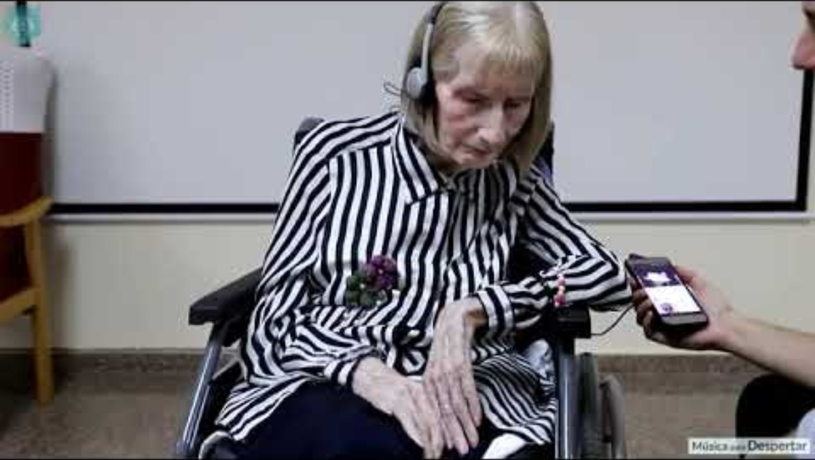
Tělesná paměť
https://www.youtube.com/watch?v=IT_tW3EVDK8&ab_channel=ALZHEIMER%E2%80%99SRESEARCHASSOCIATION

Slide 25
Vliv cvičení a fyzické aktivity
Prevence a snížení rizika při pravidelné fyzické aktivitě
Posílení kognitivních funkcí při AD
Stimulace NS
Vliv na emoční regulaci

Slide 26
Nefarmakologická léčba
Terapie a rehabilitace
nejefektivnější komplexní přístup - propojení léčby farmakologické, psychoterapeutické a rehabilitace
Praktické rady:
na stabilním místě telefonní čísla na lékaře, členy rodiny, policii, hasiče
důležité a potřebné věci na stabilních místech
bezbariérový přístup po bytě (pomůcky, držáky)
v noci rozsvícená světla
zajistit cenné předměty, finance
Kognitivní trénink

Slide 27
Co by mohlo být pro vás důležité?
Znát limity pacienta
Možná rezonantní nálada, negativismus, agrese
Pracovat s potenciálně proměnlivou motivací
Počítat s časovým zařazením cvičení
Co dál?

